Slide 1
Startseite
Referenten:
Alexander Marquard und Andreas Gürster
Fach:
Ethik
Fachlehrer:
Frau Keller

Slide 2
Agenda
1
Einführung
2
Biografie
3
Logik
4
Metaphysik
5
Naturwissenschaft/Naturphilosophie
6
Staatsphilosophie
7
Psychologie
8
Poetik
9
Große Ethik
10
Nikomachische und Eudemische Ethik
11
Tugenden zum Glück
12
Nachwirken
Notes:
Zu Beginn erzähle ich ihnen etwas über meinen Ausbildungsbetrieb die MAN T&B AG
Dann werde ich auf das Umfeld meines Projektes und meine Vorgehensweise eingehen
Danach werde ich meine Entwicklungen und die Umsetzung des Projekts erläutern
Und zum Ende noch ein Fazit
Sie können den aktuellen Punkt der Agenda immer in der Unterüberschrift der Kopfzeile sehen
Und mit ihrem Handout sehen wo wir gerade sind

Slide 3
Einführung Aristoteles
wirkungsstärkster Philosoph der Altgriechen
zahlreiche Disziplinen entweder selbst begründet oder maßgeblich beeinflusst
Schriften des Aristoteles waren teils in dialogischer, teils in zusammenhängender Form
Notes:
Die Schriften des Aristoteles waren teils in dialogischer, teils in zusammenhängender Form verfasst.
Lediglich letztere sind noch erhalten, auf welche wir im folgenden Näher eingehen werden.
Da dieses Referat im Ethikunterricht gehalten wird, wollen wir die einzelnen Werke nur kurz benennen und erklären, werden allerdings im Bereich der Ethik ausführlicher berichten.

Slide 4
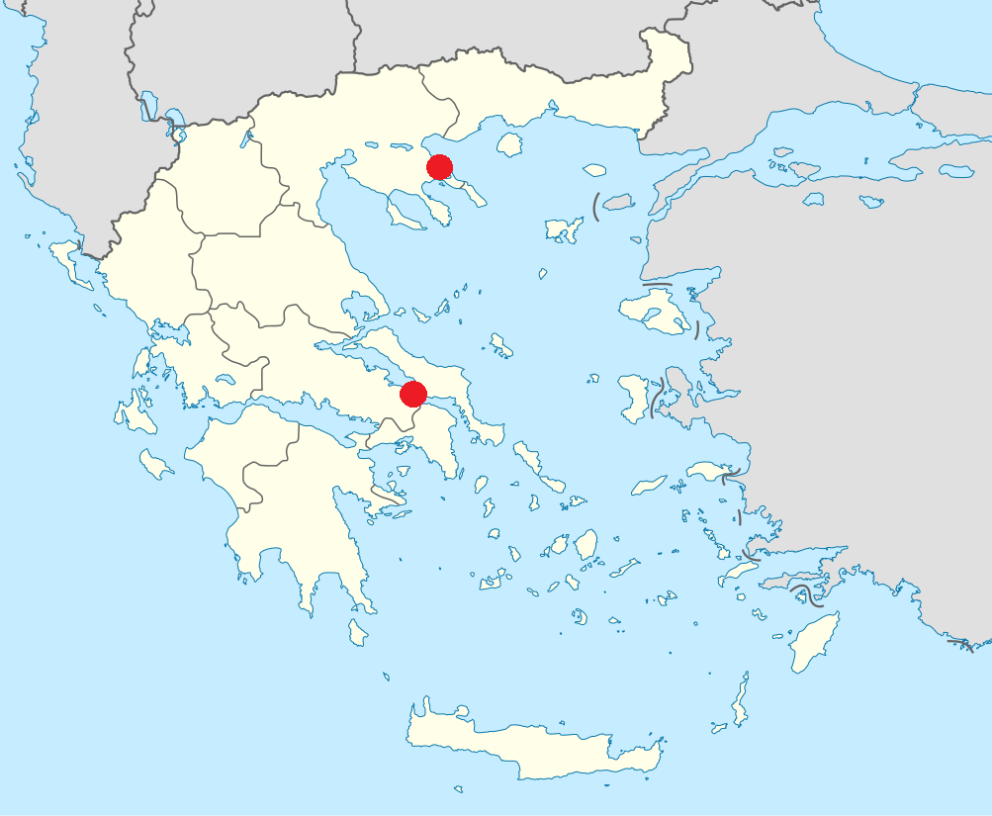
Biografie Aristoteles
geboren 384 v.Chr. Im trakischen Stagira auf der Halbinsel Chalkidike
Sohn des königlichen Leibarztes Nikomachos
trat mit 17 Jahren in Platons Akademie in Athen ein
wurde Lehrer des makedonischen Thronfolgers Alexander der Große
lehrte und forschte ab 335/334 v. Chr. selbstständig mit seinen Schülern in seiner selbst gegründeten Schule(Lykeion).
gestorben 322 v.Chr in Chalkis auf Euboia im Landhaus seiner Mutter
Notes:
Thrakien ist eine Landschaft auf der östlichen Balkanhalbinsel, die heute zu den Staaten Bulgarien, Griechenland und Türkei gehört. Das östliche Thrakien stellt den europäischen Teil der Türkei dar. Der Name der Landschaft leitet sich wahrscheinlich von ihren Bewohnern, dem Volk der Thraker, ab.^{[1]}
Die Chalkidiki, auch Halkidiki (griechisch Χαλκιδική (f. sg.) [xalkiði'ki], alt Chalkidike, lat. Chalcidice; zur Namensherkunft siehe #Antike) ist eine Halbinsel auf dem Festland von Griechenland
62 jahre alt

Slide 5

Logik Aristoteles
von Aristoteles begründet worden
tritt wesentlich als „Analytik“ auf:
Organon als eingeführter Titel byzantinischer Gelehrter
Bestehend aus sechs Büchern
Lehrt unter Anderem Beweise abzuleiten, zu Beweisen, zu überprüfen
→ Zitat
Notes:
Die Logik ist systematisch erst von Aristoteles begründet worden. Sie tritt wesentlich als „Analytik“ auf, als zergliedernde, die Denkelelemente und Schlußformen heraussondernde Wissenschaft, die sich stark an der Sprache und deren Formen orientiert.
Das Organon bezeichnet einen von byzantinischen Gelehrten eingeführten Titel unter dem die Hauptschriften des Aristoteles über die Logik zusammengefasst wurden. Weitere Ausführungen zu Problemen der Logik finden sich vor allem in seiner Metaphysik, auf welche wir noch im Verlauf des Referates noch näher eingehen werden. Die sechs Bücher des Organon beschreiben, wie das menschliche Wissen in unterschiedliche Felder unterteilt und in ihnen mit Hilfe logischer Schlüsse aus Beobachtungen weiter entwickelt werden kann. Dazu lehrt Aristoteles unter Anderem, wie man Beweise ableiten, beweisen und überprüfen kann.
Dazu ein Ausschnitt aus dem Organon, Buch 1; Kategorien oder Lehre von den Grundbegriffen, Kapitel 2
„Die Worte werden entweder in Verbindung oder ohne Verbindung gesprochen; ersteres z.B. bei den Worten: der Mensch läuft; der Mensch siegt; ohne Verbindung z.B. bei den Worten: Mensch; Stier; läuft; siegt.[1]
Von dem Seienden wird manches von einem Unterliegenden ausgesagt, aber ohne dass es in einem Unterliegenden ist; so wird z.B. der Mensch von einem unterliegenden einzelnen Menschen ausgesagt, aber er ist in keinem unterliegenden Menschen.“

Slide 6
Logik Aristoteles
Ausschnitt aus dem Organon Buch 1: Kategorien oder Lehre von den Grundbegriffen, Kapitel 2
„Die Worte werden entweder in Verbindung oder ohne Verbindung gesprochen;
ersteres z.B. bei den Worten: der Mensch läuft; der Stier siegt;
ohne Verbindung z.B. bei den Worten: Mensch; Stier; läuft; siegt.
Von dem Seienden wird manches von einem Unterliegenden ausgesagt,
aber ohne dass es in einem Unterliegenden ist;
so wird z.B. der Mensch von einem unterliegenden einzelnen Menschen ausgesagt, aber er ist in keinem unterliegenden Menschen.“
Notes:
Die Schriften des Aristoteles waren teils in dialogischer, teils in zusammenhängender Form verfasst.
Lediglich letztere sind noch erhalten, auf welche wir im folgenden Näher eingehen werden.
Da dieses Referat im Ethikunterricht gehalten wird, wollen wir die einzelnen Werke nur kurz benennen und erklären, werden allerdings im Bereich der Ethik ausführlicher berichten.

Slide 7
Metaphysik Aristoteles
Entstanden zwischen 348 und 322 v. Chr.
allgemeine Wissenschaft vom Seienden als solchen von den Urgründen bzw. Prinzipien der Dinge
eine allen anderen Wissenschaften vorgeordneten Wissenschaft die er „Erste Philosophie“, „Weisheit“ bzw „ Theologie“ nennt.
Notes:
Entstanden zwischen 348 und 322 v. Chr.
Aristoteles verstand darunter die allgemeine Wissenschaft vom Seienden als solchen, von den Urgründen bzw. Prinzipien der Dinge.
Allerdings gebraucht er selber den Begriff „Metaphysik“ nicht, obwohl es der Titel eines seiner wichtigsten Werke ist.
Sie ist eine von einem späteren Herausgeber zusammengestellte Sammlung von Einzeluntersuchungen.
Aristoteles spricht in seinem Werk von einer allen anderen Wissenschaften vorgeordneten Wissenschaft, die er „Erste Philosophie“, „Weisheit“ bzw „ Theologie“ nennt.

Slide 8
Naturwissenschaft/Naturphilosophie Aristoteles
Naturwissenschaft ist die Lehre vom Physischen → Prinzip der Bewegung
Natur ist alles veränderliche Stoffliche → Prinzip der Veränderung
Dualistisches Prinzip besagt, dass alles Entstehende entsteht und alles Vergehende vergeht aus dem jeweils Gegenteiligem bzw. zu jeweils Gegenteiligem und in die Mittelzustände dazwischen (Farbschattierung aus Weiß und Schwarz)
Notes:
Die „Physik“ (Naturwissenschaft) ist die Lehre vom Physischen, d.h. von dem., was das Prinzip der Bewegung in sich hat, denn alles dieses, alles veränderliche Stoffliche ist und gehört zur „Natur“, welche auch das Prinzip der Veränderung bedeutet, soweit sie nicht eins ist mit dem Inbegriff der materiellen Dinge.
Bspw. Thematisiert Aristoteles in seinen naturwissenschaftlichen, bzw. philosophischen Schriften das Dualistische Prinzip, welches besagt, dass alles Entstehende entsteht und alles Vergehende vergeht aus dem jeweils Gegenteiligem bzw. zu jeweils Gegenteiligem und in die Mittelzustände dazwischen.
Als Beispiel wird der Farbschattierung aus Weiß und Schwarz genannt.
Daraus lässt sich folgern, dass alles natürlich Entstehende entweder selbst Gegensatz oder aus Gegensätzen herleitbar sei.

Slide 9
Staatsphilosophie Aristoteles
Weist gegenüber Platonischem Staatsideal realistischere Züge auf
wahrhaft menschliches, sittliches Leben nur im Staate voll ausgeprägt
Mensch von Natur aus ein soziales, politisches Wesen → auf das Gemeinschaftsleben angewiesen
Suche nach dem besten möglichen Staat nicht wie Platon nach dem besten Staat
Drei verschiedenen Verfassungen und deren Extremen
Königtum
Aristokratie ( Herrschaft der Besten)
Volksherrschaft
Notes:
Gegenüber dem Platonischen Staatsideal weist das Aristotelische Staatsbild realistischere, die historisch gewordene Wirklichkeit mehr berücksichtigende Züge auf. Wie Plato ist aber Aristoteles der Ansicht, dass das wahrhaft menschliche, sittliche Leben nur im Staate zur vollen Ausbildung gelangen kann. Der Mensch ist von Natur aus ein soziales, ein „politisches Wesen“, er ist auf das Gemeinschaftsleben angewiesen.
In Aristoteles Studien wollte er, anders Platon, nicht den besten Staat, sondern den besten möglichen Staat finden.
Auch unterschied er zwischen drei verschiedenen Verfassungen und deren Extremen, die da wären:
Königtum
Aristokratie ( Herrschaft der Besten)
Volksherrschaft

Slide 10
Psychologie Aristoteles
Begründer der empirischen Psychologie und eines gemäßigten Dualismus
Leben ist schon eine Funktion der Seele, die also zugleich die Lebenskraft ist.
Seele ist weder ein Körper noch eine immaterielle Substanz als besonderes Einzelwesen → sondern die „Form“ des organischen Leibes
Jedes Leben hat eine Seele → drückt sich durch psychische Betätigungen aus
Position des Hymlomorphismus: → Material und Form eines Gegenstandes untrennbar miteinander verbunden → ohne materielle Basis keine Form möglich
Notes:
„Aristoteles ist der Begründer der empirischen Psychologie und zugleich eines gemäßigten Dualismus.
Seit dem idealistischen Rationalismus eines Platon und dem Empirismus eines Aristoteles beherrscht dieser Dualismus die abendländischen Diskussion in der Philosophie.
Das Leben ist nach Aristoteles (wie nach den meisten älteren Denkern) schon eine Funktion der Seele, die also zugleich die Lebenskraft ist. Diese Seele ist weder ein Körper noch eine immaterielle Substanz als besonderes Einzelwesen , sondern die „Form“ des organischen Leibes, die Verwirklichung und Vollendung und zugleich das Ziel desselben, eine „Entelechie“ (ein das Ziel in sich Habendes), genauer die erste Entelechie des Organismus, die Kraft der psychischen Betätigung bzw. des Empfindens, Fühlens, Wollens, Denkens und die psychische Auswirkung des Organismus selbst.“
Das bedeutet, dass laut Aristoteles jedes Leben eine Seele hat, allerdings weder einen Körper hat, noch eine immaterielle Substanz ( will heißen, ein Körper der „nicht“ da ist) ist, sondern sich durch psychische Betätigungen ausdrückt.
Er vertrat die Position des Hymlomorphismus. Damit ist gemeint, er war der Meinung, Material und Form eines Gegenstandes seien untrennbar miteinander verbunden, da ohne materielle Basis keine Form möglich sei.
Daraus folgerte er, dass daher auch kein Verständnis der menschlichen Psyche möglich sei, ohne den Körper zu berücksichtigen.

Slide 11
Poetik Aristoteles
Aristoteles gliedert die Wissenschaft in:
Die theoretische
Die praktische
Die poetische
Seine Poetik befasst sich dabei mit den nachahmenden, bzw. den darstellenden Charakteren
Aristoteles Hauptaugenmerk liegt auf der Dichtung
Notes:
Aristoteles gliedert die Wissenschaft allgemein in drei große Gruppen. In die theoretische, in die praktische und in die poietische.
Die aristotelische Poetik befasst sich dabei mit den nachahmenden, bzw. den darstellenden Charakteren, wie bspw. Die Tragödie, Komödie oder auch Dichtung, wobei Aristoteles Hauptaugenmerk auf der Dichtung liegt.

Slide 12
Große Ethik Aristoteles
drei Abhandlungen bezüglich seiner Ethik veröffentlicht:
Nikomachische
Eudemische
Große Ethik
Magna Moralia thematisiert die Tugend- und Güterlehre
Zusammenschrift der beiden großen Abhandlungen
Notes:
Unter Aristoteles Namen wurden drei Abhandlungen bezüglich seiner Ethik veröffentlicht. Zum einen die Nikomachische, dann die Eudemische, welche sich in den Büchern IV-VI mit der Nikomachischen Ethik in den Büchern V-VII gleicht, weshalb diese Bücher auch kontroverse Bücher genannt werden und die Große Ethik. Aufgrund der Ähnlichkeit der Nikomachischen und der Eudemischen Ethik führen wir diese beiden unter einem Punkt auf .
Zunächst wollen wir aber auf die weniger bekannte Große Ethik eingehen.
3.7.1 Große Ethik
Die Große Ethik, oder auch Magna Moralia thematisiert im Gegensatz zu den zwei anderen Ethiken die Tugend- und Güterlehre und nicht das umfassende Konzept der Eudaimonie( im weiteren Sinne: Glück).
Sie ist im Wesentlichen nicht mehr, als eine Zusammenschrift der beiden großen Abhandlungen, zusammengefasst auf zwei Bücher.

Slide 13
Nikomachische und Eudemische Ethik Aristoteles
Nikomachische Ethik als bedeutendste der drei ethischen Schriften
Namensgebung unbekannt
Stellt Leitfaden da, um ein glückliches Leben zu führen
Bestehend aus 10 Büchern
Eudemische Ethik besteht aus 8 Büchern
Echtheit bis zum 19. Jahrhundert umstritten →Werner Jaeger
Eudemos von Rhodos als Namensgeber des Werkes.
Notes:
Die Nikomachische Ethik ist die bedeutendste der drei unter dem Namen des Aristoteles überlieferten ethischen Schriften.
Die Namensgebung ist unbekannt. Der Titel könnte von seinem Vater, bzw. von seinem Sohn herrühren, die beide Nikomachos hießen.
Ziel der Nikomachischen Ethik ist es, einen Leitfaden darzustellen, um ein glückliches Leben zu führen. Dabei wird unter anderem auf die Glückseligkeit, sowie auf die Tugenden eingegangen. Sie weist 10 Bücher auf.
Die Eudemische Ethik besteht aus 8 Büchern und ihre Echtheit war bis zum 19. Jahrhundert umstritten. Doch seit Werner Jaeger, einer der führenden klassischen Philologen des zwanzigsten Jahrhunderts, hat sich die Auffassung durchgesetz, dass sie ein Werk Aristoteles und sogar vor der Nikomachischen Ethik entstanden sei. Der Name für diese Schrift rührt von einem Freund und Schüler Aristoteles, Eudemos von Rhodos, her.
Sie befasst sich ebenfalls mit der Glückseligkeit und Tugend. Ebenso wird das Phänomen der Freundschaft analysiert. Im achten Buch schließlich noch die Klugheit, Schön- und Gutsein und das Verhältnis von Erfolg und Glück.

Slide 14
Nachwirken Aristoteles
Aristoteles hatte und hat auf alle abendländischen Länder einen großen Einfluss
seine Begriffe wurden zum Teil in die Wissenschaft aufgenommen
seine logischen Erkenntnisse kann man als grundlegend bezeichnen
obwohl die naturwissenschaftlichen Forschungsergebnisse größtenteils falsch sind hat er doch eine Methode erfunden, wissenschaftlich an die Dinge heranzugehen
Besonders im Mittelalter wurde er verehrt und auswendig gelernt
Notes:
Aristoteles hatte und hat auf alle abendländischen Länder einen großen Einfluss
seine Begriffe wurden zum Teil in die Wissenschaft aufgenommen
seine logischen Erkenntnisse kann man als grundlegend bezeichnen
obwohl die naturwissenschaftlichen Forschungsergebnisse größtenteils falsch sind hat er doch eine Methode erfunden, wissenschaftlich an die Dinge heranzugehen
Besonders im Mittelalter wurde er verehrt und auswendig gelernt

Slide 15
Nachwirken Quellen vom 11.10.2015
Literatur:
Ethik Buch S. 32
Internet:
http://www.whoswho.de/bio/aristoteles.html
http://www.anderegg-web.ch/phil/aristoteles-leben.htm
https://de.wikipedia.org/wiki/Aristoteles
http://www.uni-protokolle.de/Lexikon/Organon_(Philosophie).html
https://giordanobruno.wordpress.com/darstellung-der-naturphilosophie-des-aristoteles/
http://www.michaelmaxwolf.de/antike/griechenland/griechische_philosophie.html#aristoteles
http://www.spektrum.de/lexikon/psychologie/aristoteles/1369
https://www.uni-due.de/einladung/index.php?option=com_content&view=article&id=160%3A4-2-1-poetik&catid=39%3Akapitel-4&Itemid=53
http://www.zeno.org/Philosophie/M/Aristoteles/Organon/Kategorien+oder+Lehre+von+den+Grundbegriffen/2.Kapitel
Notes:
Aristoteles hatte und hat auf alle abendländischen Länder einen großen Einfluss
seine Begriffe wurden zum Teil in die Wissenschaft aufgenommen
seine logischen Erkenntnisse kann man als grundlegend bezeichnen
obwohl die naturwissenschaftlichen Forschungsergebnisse größtenteils falsch sind hat er doch eine Methode erfunden, wissenschaftlich an die Dinge heranzugehen
Besonders im Mittelalter wurde er verehrt und auswendig gelernt

